Slide 1
Presentación de fonética
24.1
Palabras con
ca/
co/ cu
que/
qui
k

Slide 2
Día 1
Notes:
Diga: ¡Hola, lectores! Hoy vamos a leer y escribir palabras y leer oraciones con ca, co, cu, que, qui, k. ¿Listos?
Avance a la siguiente diapositiva.

Slide 3

1. Leer palabras
Notes:
Avance a la diapositiva 4.

Slide 4



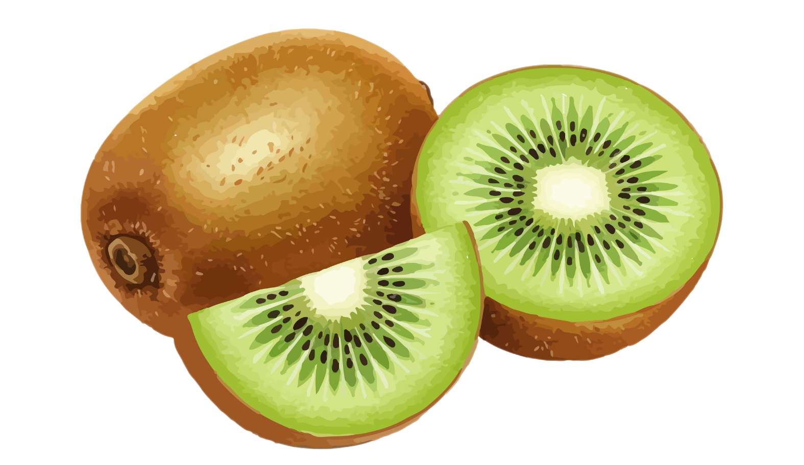
¡Recuerda!
camino
ca/
co/ cu
que/
qui
quite
k
kiwi
Notes:
Diga: Hoy vamos a repasar el sonido /k/ en las palabras que se escriben con ca, co, cu, que, qui y k.
Modele: Escuchen con atención: camino. Escucho el sonido /k/ en la primera sílaba, ca. Repita con los estudiantes con las palabras quite y kiwi.
Diga: Ahora vamos a leer varias palabras con ca, co, cu, que, qui y k.
Avance a la diapositiva 5.

Slide 5
calor
Notes:
Lea la palabra en voz alta junto con los estudiantes.
Diga: calor.
Repita si es necesario.
Muestre a los estudiantes las diapositivas 6-12 una a la vez y diga cada palabra en voz alta junto con ellos.
Avance a la siguiente diapositiva.

Slide 6
conchas
Notes:
Lea la palabra en voz alta junto con los estudiantes.
Diga: conchas.
Repita si es necesario.
Avance a la siguiente diapositiva.

Slide 7
kiosco
Notes:
Lea la palabra en voz alta junto con los estudiantes.
Diga: kiosco.
Repita si es necesario.
Avance a la siguiente diapositiva.

Slide 8
quedaron
Notes:
Lea la palabra en voz alta junto con los estudiantes.
Diga: quedaron.
Repita si es necesario.
Avance a la siguiente diapositiva.

Slide 9
colores
Notes:
Lea la palabra en voz alta junto con los estudiantes.
Diga: colores.
Repita si es necesario.
Avance a la siguiente diapositiva.

Slide 10
inquilino
Notes:
Lea la palabra en voz alta junto con los estudiantes.
Diga: inquilino.
Repita si es necesario.
Avance a la siguiente diapositiva.

Slide 11
tacos
Notes:
Lea la palabra en voz alta junto con los estudiantes.
Diga: tacos.
Repita si es necesario.
Avance a la siguiente diapositiva.

Slide 12
kétchup
Notes:
Lea la palabra en voz alta junto con los estudiantes.
Diga: kétchup.
Repita si es necesario.
Avance a la siguiente diapositiva.

Slide 13

2. ¡Aprendamos juntos!
Notes:
Comience en la diapositiva número 14.

Slide 14
ca, co, cu
1. Antes de la vocal a, o, u → calor, conchas, cuchillo
Notes:
Diga: Hoy vamos a repasar la regla de ortografía de las palabras con ca, co, cu, que, qui y k. (Haga clic)
Señale la regla y lea en voz alta. (Haga clic)
Diga: Recordemos que antes de la vocal a, o, u, se escribe c y se lee como la c fuerte, /k/. (Haga clic)
Señale y lea en voz alta las palabras calor, conchas y cuchillo. ¿Ven la a, la o y la u antes de la c?
Avance a la siguiente diapositiva.

Slide 15
k, que, qui
1. La letra k hace el sonido /k/ → kiwi
2. La u es muda en las sílabas que, qui → quedaron, inquilino
Notes:
Diga: Recordemos que la letra k hace el sonido /k/, y que la letra u no hace ningún sonido cuando va seguida de las vocales e, i en las sílabas que y qui.
Señale y lea en voz alta las palabras kiwi, quedaron, inquilino.
Avance a la siguiente diapositiva.

Slide 16
ca
co
cu
1. Antes de la vocal a → calor
2. Antes de la vocal o → conchas
3. Antes de la vocal u → cuchillo
___
___
___
calor
conchas
cuchillo
Notes:
Diga: Ahora vamos a practicar. Recuerden las reglas que aprendimos. Repase las reglas si es necesario. (Haga clic)
① Muestre: calor.
Diga: De acuerdo con la regla, antes de la vocal a se escribe c y se lee como la c fuerte, /k/. (Haga clic)
Diga: Leamos juntos: ca - lor, calor. ¿Qué letra va antes de la a en calor y cómo suena? (Pausa) ¡Muy bien, la letra c, que suena como la c fuerte, /k/!
Repita con las palabras conchas y cuchillo.
Avance a la siguiente diapositiva.

Slide 17
que/ qui/
k
1. La letra k hace el sonido /k/ → kiwi
2. La u es muda en las sílabas que, qui → quedaron, inquilino
_
___
___
kiwi
quedaron
inquilino
Notes:
② Muestre: kiwi.
Diga: De acuerdo con la regla, la letra k hace el sonido /k/. (Haga clic)
Diga: Leamos juntos: ki - wi, kiwi. ¿Qué sonido hace la letra k en kiwi? (Pausa) ¡Muy bien, la letra k hace el sonido /k/!
Repita con las palabras quedaron e inquilino.
Avance a la siguiente diapositiva.

Slide 18

3. Ortografía
Notes:
Asegúrese de que todos los estudiantes tengan una pizarra donde practicar.
Avance a la siguiente diapositiva.

Slide 19

cubierto
Notes:
Diga: Ahora voy a decir una palabra con ca, co, cu, que, qui o k y luego una oración con esa palabra. Todos van a repetir la palabra y escribirla en su pizarra. Recuerden usar lo que aprendimos sobre las palabras con ca, co, cu, que, qui o k.
Diga: La palabra es cubierto. El patio amaneció cubierto de hojas. Repitan conmigo: cubierto.
Diga: ¿Cuántas sílabas tiene la palabra? (3) cu - bier - to. La primera sílaba, cu, ¿cuántos sonidos tiene? (2) /k/, /u/. La segunda sílaba, bier, ¿cuántos sonidos tiene? (4) /b/, /i/, /e/, /r/. La tercera sílaba, to, ¿cuántos sonidos tiene? (2) /t/, /o/. Cubierto, /k/, /u/, /b/, /i/, /e/, /r/, /t/, /o/.
Pida a los estudiantes que muestren su pizarra después de escribir la palabra para verificar su respuesta.
Repita si es necesario.
Avance a la siguiente diapositiva.

Slide 20
carne
Notes:
Diga: La palabra es carne. Me gusta comer carne con arroz. Repitan conmigo: carne.
Diga: ¿Cuántas sílabas tiene la palabra? (2) car - ne. La primera sílaba, car, ¿cuántos sonidos tiene? (3) /k/, /a/, /r/. La segunda sílaba, ne, ¿cuántos sonidos tiene? (2) /n/, /e/. Carne, /k/, /a/, /r/, /n/, /e/.
Pida a los estudiantes que muestren su pizarra después de escribir la palabra para verificar su respuesta.
Repita si es necesario.
Avance a la siguiente diapositiva.

Slide 21
orquesta
Notes:
Diga: La palabra es orquesta. Mi hermano toca el piano en la orquesta. Repitan conmigo: orquesta.
Diga: ¿Cuántas sílabas tiene la palabra? (3) or - ques - ta. La primera sílaba, or, ¿cuántos sonidos tiene? (2) /o/, /r/. La segunda sílaba, ques, ¿cuántos sonidos tiene? (3) /k/, /e/, /s/. La tercera sílaba, ta, ¿cuántos sonidos tiene? (2) /t/, /a/. Orquesta, /o/, /r/, /k/, /e/, /s/, /t/, /a/.
Pida a los estudiantes que muestren su pizarra después de escribir la palabra para verificar su respuesta.
Repita si es necesario.
Avance a la siguiente diapositiva.

Slide 22

4. Palabras de alta frecuencia
Notes:
Diga: Ahora vamos a leer palabras que vemos todo el tiempo y podemos leer rápidamente. Vamos a leer estas palabras juntos.
Muestre a los estudiantes las diapositivas 23-25 una a la vez y lea cada palabra junto con ellos.
Avance a la siguiente diapositiva.

Slide 23
juego
Notes:
Lea cada palabra junto con los estudiantes.
Diga: juego.
Repita si es necesario.
Avance a la siguiente diapositiva.

Slide 24
hasta
Notes:
Lea cada palabra junto con los estudiantes.
Diga: hasta.
Repita si es necesario.
Avance a la siguiente diapositiva.

Slide 25
parte
Notes:
Lea cada palabra junto con los estudiantes.
Diga: parte.
Repita si es necesario.
Avance a la siguiente diapositiva.

Slide 26

5. Oraciones
Notes:
Diga: Ahora vamos a leer oraciones. Asegúrate de prestar atención a la puntuación y a la entonación de tu voz. Primero las vamos a leer despacio y luego con más fluidez.
Avance a la siguiente diapositiva.

Slide 27
Todos dejan de quejarse.
Notes:
Diga: Vamos a leer juntos esta oración.
Señale la primera palabra, Todos, y lea la oración apuntando a cada palabra. Primero despacio y la segunda vez con fluidez.
Pida a los estudiantes que repitan con usted.
Haga clic para indicar la palabra.
Avance a la siguiente diapositiva.

Slide 28
Al llegar a la playa, Gladys se pone a tomar sol, pero hace mucho calor.
Notes:
Diga: Vamos a leer juntos esta oración.
Señale la primera palabra, Al, y lea la oración apuntando a cada palabra. Primero despacio y la segunda vez con fluidez.
Pida a los estudiantes que repitan con usted.
Haga clic para indicar la palabra.
Avance a la siguiente diapositiva.

Slide 29
6. Dictado
Notes:
Avance a la siguiente diapositiva.

Slide 30
Notes:
Asegúrese de que todos los estudiantes tengan una pizarra donde practicar.
Diga: Ahora vamos a escribir una oración. Primero, quiero que me ayuden a contar cuántas palabras tiene. Escuchen atentamente.
Diga: Todos dejan de quejarse. ¿Cuántas palabras escucharon? Vamos a repetirla juntos mientras contamos cada palabra. Todos (1), dejan (2), de (3), quejarse (4). ¡Tiene cuatro palabras!
Pida a los estudiantes que escriban todas las palabras de la oración.
Diga: Puedes dividir cada palabra en sílabas y luego en sonidos para asegurarte de escribir todos los sonidos que escuchas correctamente.
Pida a los estudiantes que muestren su pizarra para verificar su respuesta. Repita si es necesario.
Avance a la siguiente diapositiva.

Slide 31
Todos dejan de quejarse.
Notes:
Pida a los estudiantes que lean la oración en voz alta y comparen su oración con la oración que muestra la diapositiva.
Anime a los estudiantes a autocorregir su escritura.
Avance a la siguiente diapositiva.

Slide 32

¡Felicidades!
El día está completo,
¡excelente trabajo!

Slide 33
Día 2
Notes:
Diga: ¡Hola, lectores! Hoy vamos a leer y escribir palabras y leer oraciones con ca, co, cu, que, qui, k. ¿Listos?
Avance a la siguiente diapositiva.

Slide 34
1. Leer palabras multisilábicas
Notes:
Avance a la siguiente diapositiva.

Slide 35
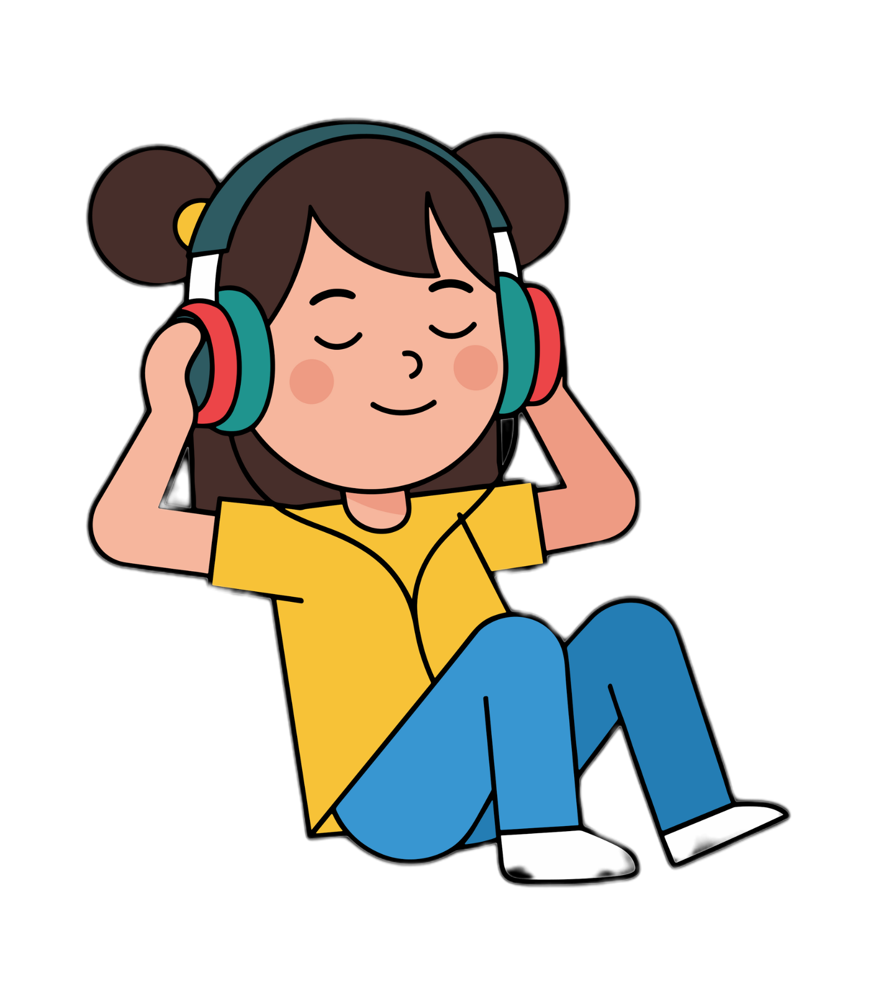
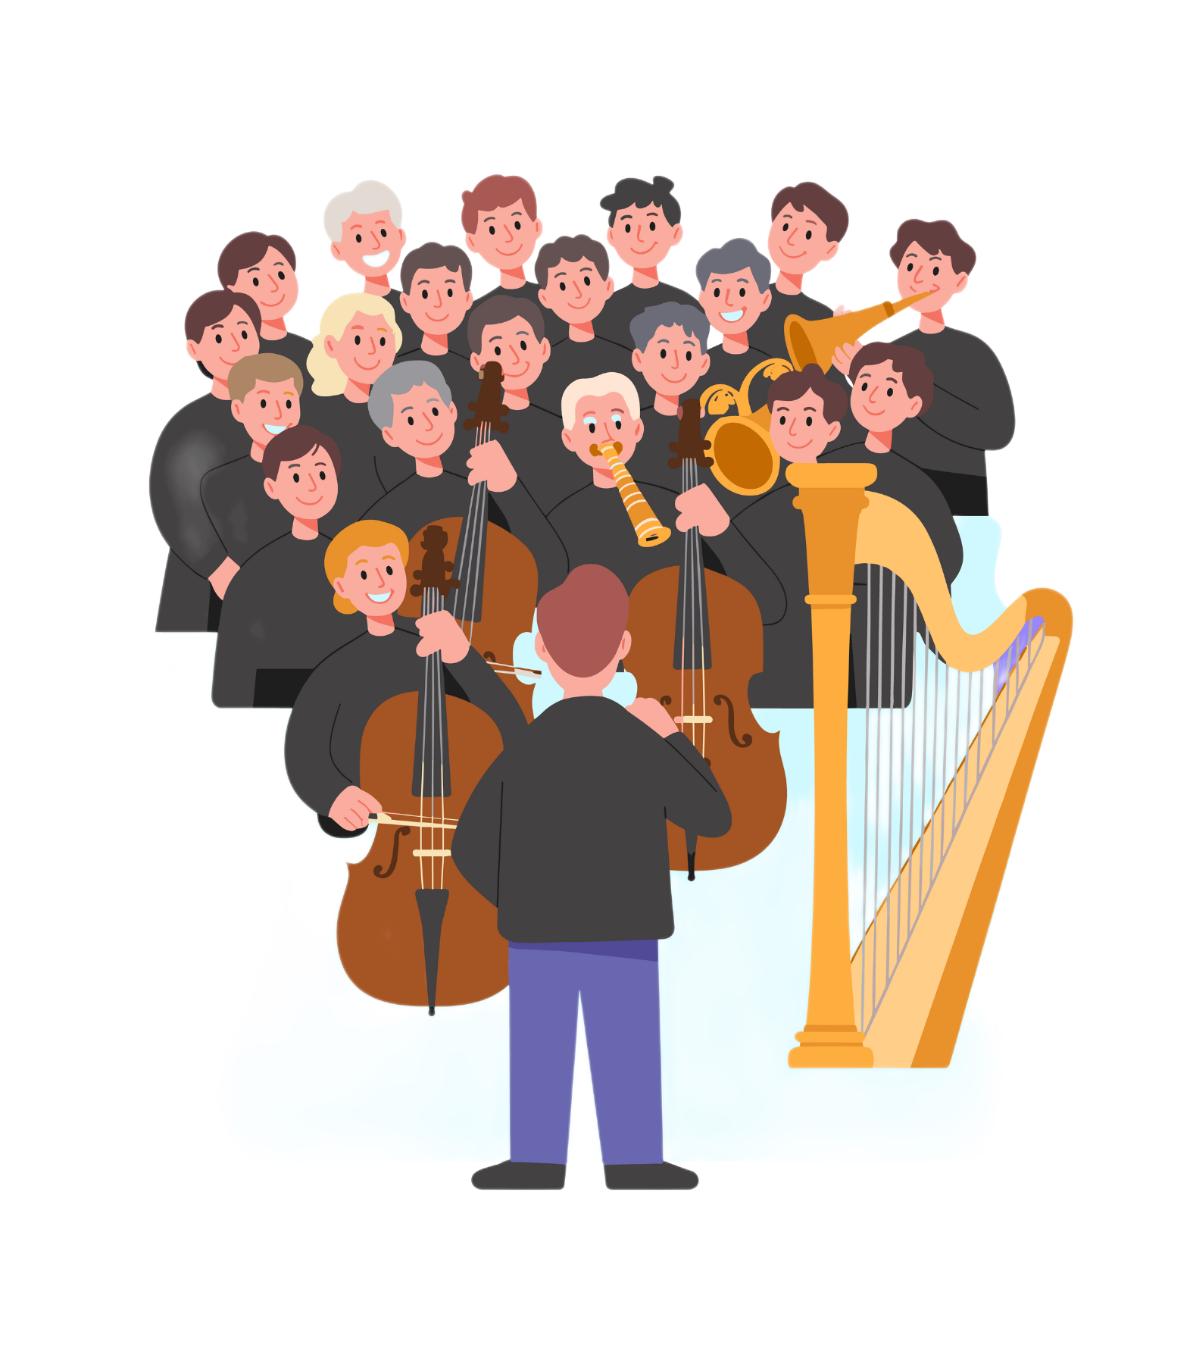
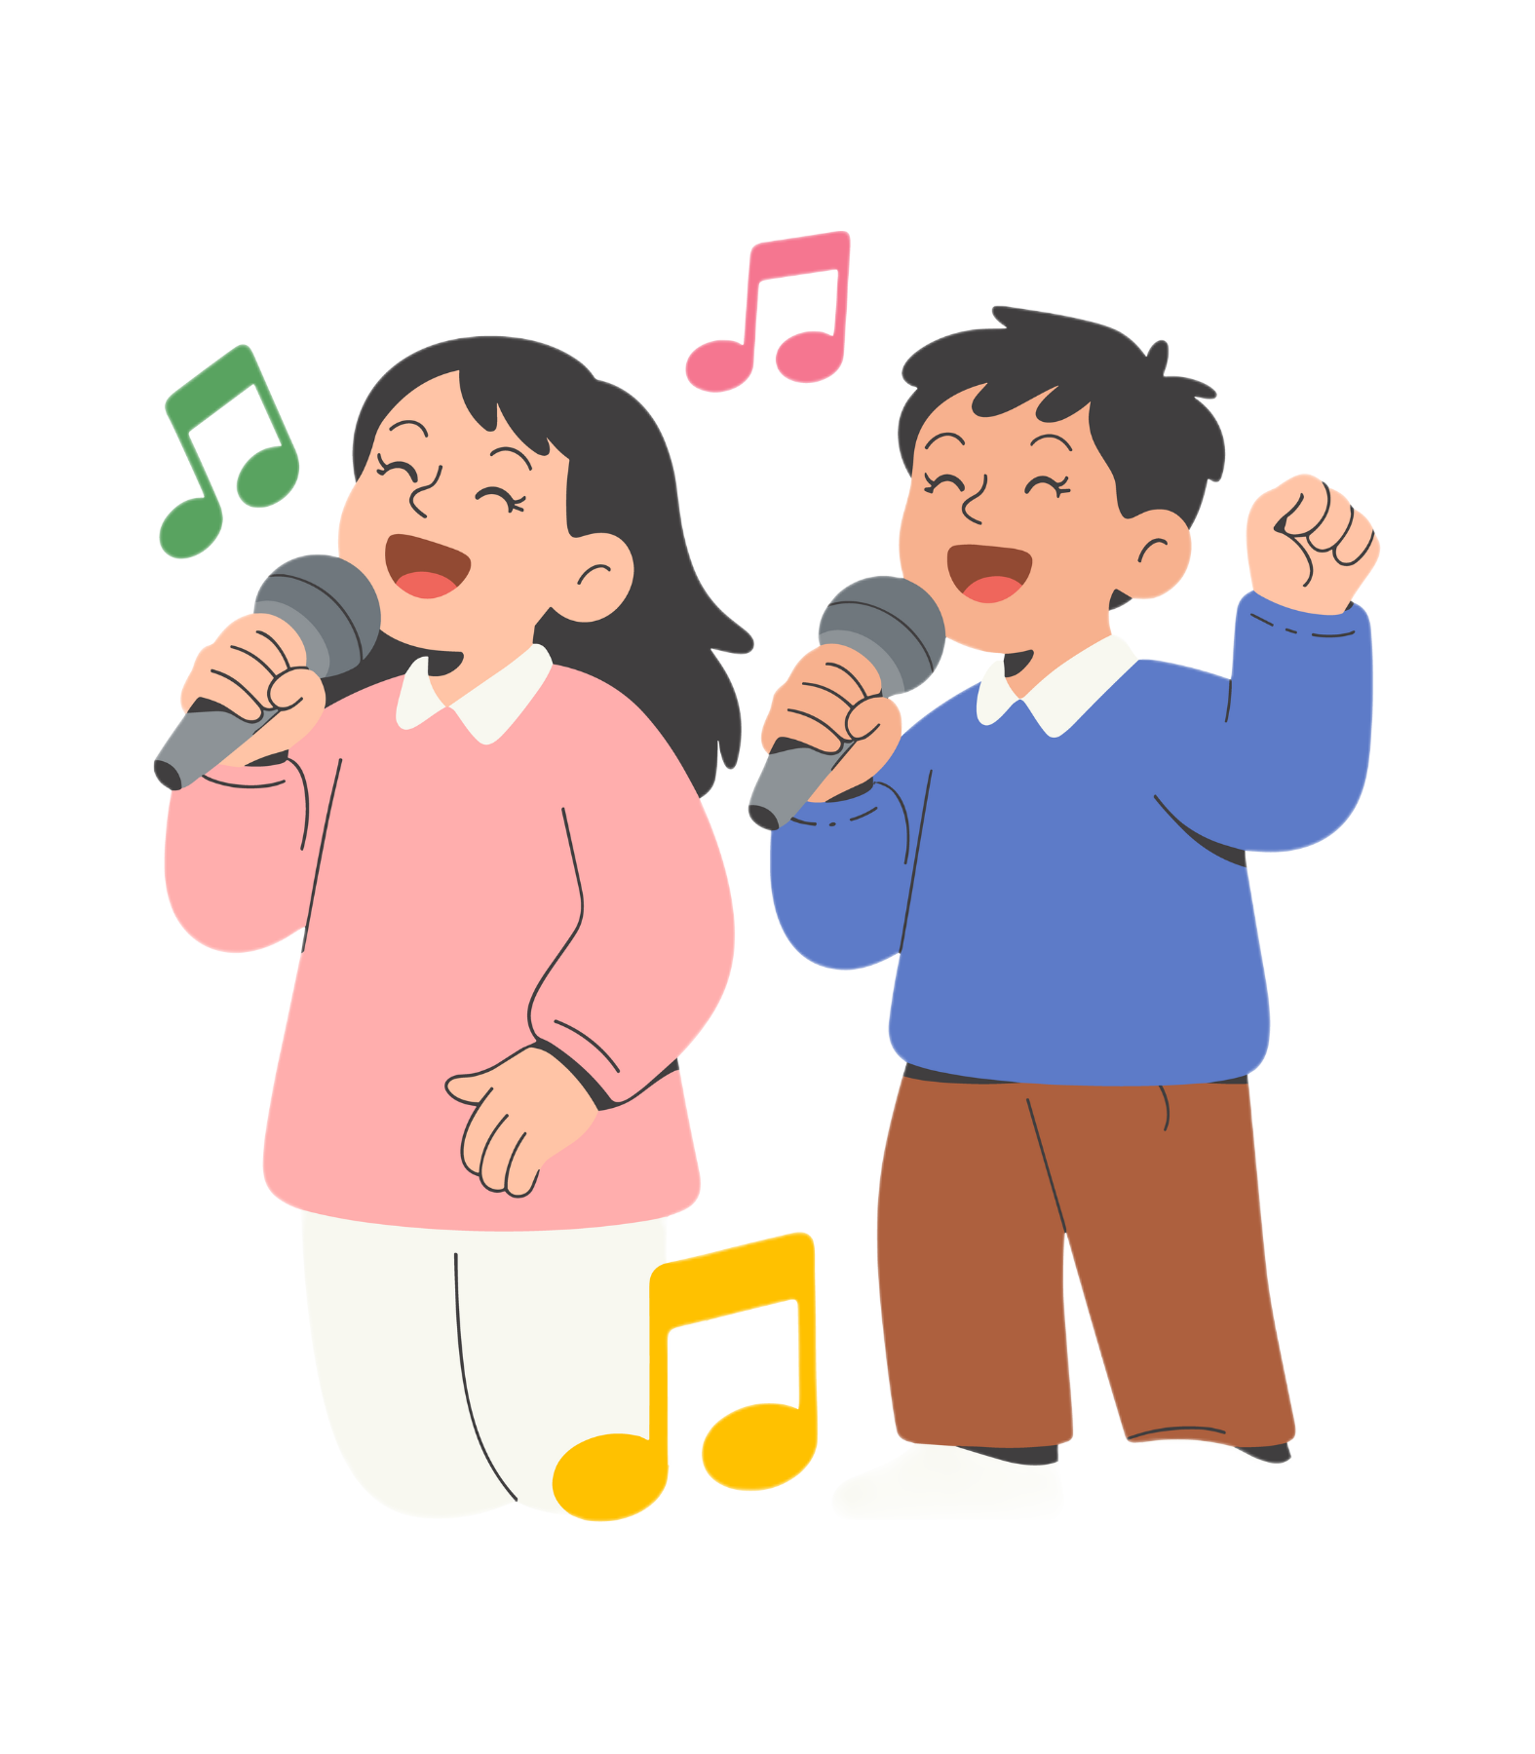
¡Recuerda!
escuchando
ca/
co/ cu
que/
qui
orquesta
k
karaoke
Notes:
Diga: Hoy vamos a repasar el sonido /k/ en las palabras que se escriben con ca, co, cu, que, qui y k.
Modele: Escuchen con atención: escuchando. Escucho el sonido /k/ en la segunda sílaba, cu. Repita con los estudiantes con las palabras orquesta y karaoke.
Diga: Ahora vamos a leer varias palabras con ca, co, cu, que, qui y k.
Avance a la diapositiva 36.

Slide 36
cantidad
Notes:
Lea la palabra en voz alta junto con los estudiantes.
Diga: cantidad.
Repita si es necesario.
Avance a la siguiente diapositiva.

Slide 37
implacable
Notes:
Lea la palabra en voz alta junto con los estudiantes.
Diga: implacable.
Repita si es necesario.
Avance a la siguiente diapositiva.

Slide 38
continente
Notes:
Lea la palabra en voz alta junto con los estudiantes.
Diga: continente.
Repita si es necesario.
Avance a la siguiente diapositiva.

Slide 39
peluquería
Notes:
Lea la palabra en voz alta junto con los estudiantes.
Diga: peluquería.
Repita si es necesario.
Avance a la siguiente diapositiva.

Slide 40
química
Notes:
Lea la palabra en voz alta junto con los estudiantes.
Diga: química.
Repita si es necesario.
Avance a la siguiente diapositiva.

Slide 41
kilómetro
Notes:
Lea la palabra en voz alta junto con los estudiantes.
Diga: kilómetro.
Repita si es necesario.
Avance a la siguiente diapositiva.

Slide 42
actividades
Notes:
Lea la palabra en voz alta junto con los estudiantes.
Diga: actividades.
Repita si es necesario.
Avance a la siguiente diapositiva.

Slide 43
quisquilloso
Notes:
Lea la palabra en voz alta junto con los estudiantes.
Diga: quisquilloso.
Repita si es necesario.
Avance a la siguiente diapositiva.

Slide 44
2. Ortografía
Notes:
Asegúrese de que todos los estudiantes tengan una pizarra donde practicar.
Avance a la siguiente diapositiva.

Slide 45
maquillaje
Notes:
Diga: Ahora voy a decir una palabra con ca, co, cu, que, qui o k y luego una oración con esa palabra. Todos van a repetir la palabra y escribirla en su pizarra. Recuerden usar lo que aprendimos sobre las palabras con ca, co, cu, que, qui o k.
Diga: La palabra es maquillaje. A mi hermana mayor le encanta el maquillaje artístico. Repitan conmigo: maquillaje.
Diga: ¿Cuántas sílabas tiene la palabra? (4) ma - qui - lla - je. La primera sílaba, ma, ¿cuántos sonidos tiene? (2) /m/, /a/. La segunda sílaba, qui, ¿cuántos sonidos tiene? (2) /k/, /i/. La tercera sílaba, lla, ¿cuántos sonidos tiene? (2) /y/, /a/. La cuarta sílaba, je, ¿cuántos sonidos tiene? (2) /j/, /e/. Maquillaje, /m/, /a/, /k/, /i/, /y/, /a/, /j/, /e/.
Pida a los estudiantes que muestren su pizarra después de escribir la palabra para verificar su respuesta.
Repita si es necesario.
Avance a la siguiente diapositiva.

Slide 46
kilogramo
Notes:
Diga: La palabra es kilogramo. Una manzana no pesa más de un kilogramo. Repitan conmigo: kilogramo.
Diga: ¿Cuántas sílabas tiene la palabra? (4) ki - lo - gra - mo. La primera sílaba, ki, ¿cuántos sonidos tiene? (2) /k/, /i/. La segunda sílaba, lo, ¿cuántos sonidos tiene? (2) /l/, /o/. La tercera sílaba, gra, ¿cuántos sonidos tiene? (3) /g/, /r/, /a/. La cuarta sílaba, mo, ¿cuántos sonidos tiene? (2) /m/, /o/. Kilogramo, /k/, /i/, /l/, /o/, /g/, /r/, /a/, /m/, /o/.
Pida a los estudiantes que muestren su pizarra después de escribir la palabra para verificar su respuesta.
Repita si es necesario.
Avance a la siguiente diapositiva.

Slide 47
cosquillas
Notes:
Diga: La palabra es cosquillas. Las cosquillas en los pies me dan mucha risa. Repitan conmigo: cosquillas.
Diga: ¿Cuántas sílabas tiene la palabra? (3) cos - qui - llas. La primera sílaba, cos, ¿cuántos sonidos tiene? (3) /k/, /o/, /s/. La segunda sílaba, qui, ¿cuántos sonidos tiene? (2) /k/, /i/. La tercera sílaba, llas, ¿cuántos sonidos tiene? (3) /y/, /a/, /s/. Cosquillas, /k/, /o/, /s/, /k/, /i/, /y/, /a/, /s/.
Pida a los estudiantes que muestren su pizarra después de escribir la palabra para verificar su respuesta.
Repita si es necesario.
Avance a la siguiente diapositiva.

Slide 48

3. Análisis morfológico
Notes:
Diga: Hoy vamos a aprender sobre la sílaba tónica. En todas las palabras, hay una sílaba que suena con más fuerza que las demás.
Avance a la siguiente diapositiva.

Slide 49
cosquillas
cos
qui
llas
Notes:
Modele: Voy a decir una palabra para saber qué sílaba suena con más fuerza.
Señale y lea en voz alta cada sílaba de la palabra cosquillas haciendo énfasis en la sílaba -qui-. (Haga clic para mostrar cada sílaba)
Diga: La sílaba -qui- en cosquillas suena con más fuerza que las sílabas cos- y -llas. Ahora vamos a practicar juntos.
Avance a la siguiente diapositiva.

Slide 50
colores
co
lo
res
Notes:
Señale y lea en voz alta junto con los estudiantes cada sílaba de la palabra colores haciendo énfasis en la sílaba -lo-.
Diga: La sílaba -lo- en colores suena con más fuerza que las sílabas co- y -res. Ahora vamos a practicar identificar la sílaba tónica en más palabras. (Haga clic para mostrar cada sílaba)
Avance a la siguiente diapositiva.

Slide 51
tacos
ta
cos
Notes:
Diga: ¿Qué sílaba suena con más fuerza en tacos? (ta)
Diga: La sílaba ta- en tacos suena con más fuerza que la sílaba -cos. (Haga clic para mostrar cada sílaba)
Avance a la siguiente diapositiva.

Slide 52
kiosco
kios
co
Notes:
Diga: ¿Qué sílaba suena con más fuerza en kiosco? (kios)
Diga: La sílaba kios- en kiosco suena con más fuerza que la sílaba -co. (Haga clic para mostrar cada sílaba)
Avance a la siguiente diapositiva.

Slide 53
implacable
im
pla
ca
ble
Notes:
Diga: ¿Qué sílaba suena con más fuerza en implacable? (ca)
Diga: La sílaba -ca- en implacable suena con más fuerza que las sílabas im-, -pla- y -ble. (Haga clic para mostrar cada sílaba)
Avance a la siguiente diapositiva.

Slide 54
quisquilloso
quis
qui
llo
so
Notes:
Diga: ¿Qué sílaba suena con más fuerza en quisquilloso? (llo)
Diga: La sílaba -llo- en quisquilloso suena con más fuerza que las sílabas quis-, -qui- y -so. (Haga clic para mostrar cada sílaba)
Avance a la siguiente diapositiva.

Slide 55

4. Desarrollo de la fluidez
Notes:
Avance a la siguiente diapositiva.

Slide 56
¡Por fin, llegó el verano!
Notes:
Señale la oración: ¡Por fin, llegó el verano!
Modele cómo leer con precisión y señale la pausa en los signos de puntuación.
Muestre a los estudiantes las diapositivas 57-59 una a la vez y lea cada oración en voz alta junto con ellos modelando cómo leer con precisión haciendo las pausas apropiadas.
Avance a la siguiente diapositiva.

Slide 57
En el camino a la playa, Gladys, Blanca y Pablo van pensando qué van a hacer al llegar.
Notes:
Lea la oración junto con los estudiantes.
Escuche la lectura oral de las palabras por parte de los estudiantes y, si es necesario, pídales que lean más despacio.
Avance a la siguiente diapositiva.

Slide 58
¡Qué desdicha se ha convertido este día!
Notes:
Lea la oración junto con los estudiantes.
Escuche la lectura oral de las palabras por parte de los estudiantes y, si es necesario, pídales que lean más despacio.
Avance a la siguiente diapositiva.

Slide 59
Cálmense. Todo se arregla. Es algo pequeño y no hay por qué hacer tanto alboroto.
Notes:
Lea la oración junto con los estudiantes.
Escuche la lectura oral de las palabras por parte de los estudiantes y, si es necesario, pídales que lean más despacio.
Avance a la siguiente diapositiva.

Slide 60
¡Felicidades!
El día está completo,
¡excelente trabajo!

